Slide 1
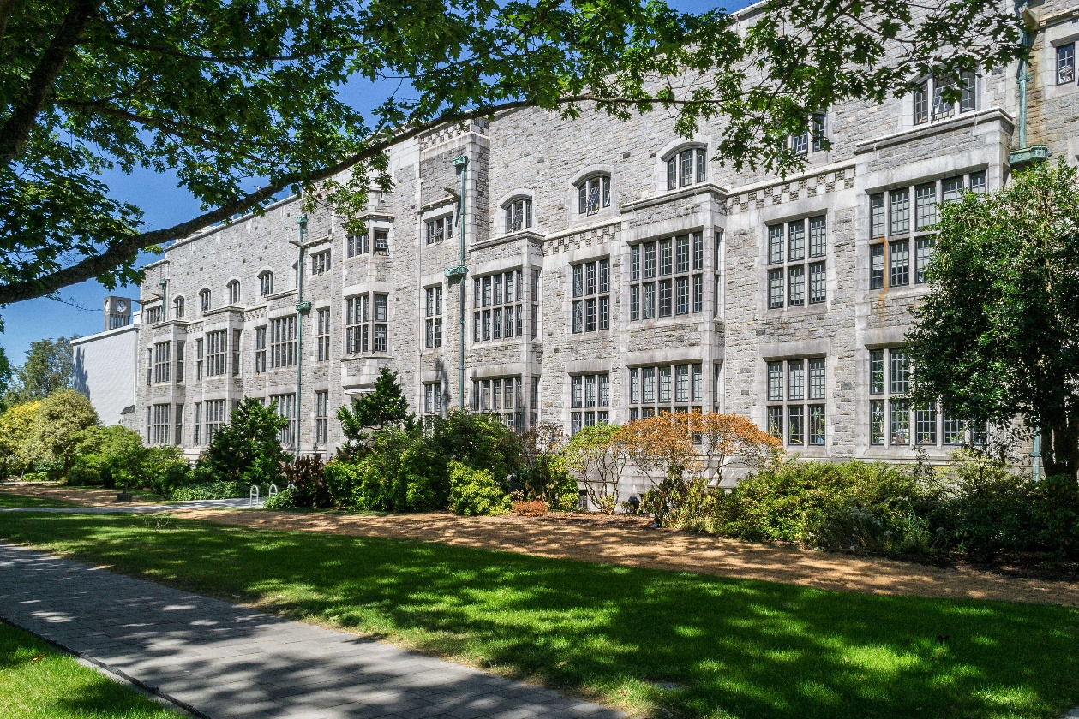
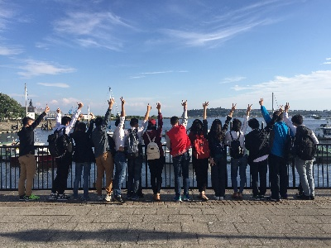
不列颠哥伦比亚大学-海外职业规划课程（UBC/EGC/2018/冬）
搜 索
Study | Life | Fee | Sign up
Location
国家：加拿大
区划：卑诗省
城市：温哥华
University Rank
THE 2017 全球＃40
QS 2017 全球 #51
Great Majors
桑德商学院（Sauder School of Business）
土木工程，机械工程，地质学，生命科学
生物医药科学，生命科学
法学院
University of British Columbia
Career Preparation Plus Culture Immersion Program
“
UBC（University of British Columbia）拥有号称全北美最美丽的校园。不列颠哥伦比亚大学也拥有一台世界最大的旋转水银面望远镜、一个0.24平凡公里大的研究农场、一所海洋科学研究中心、以及一所操有世界最大回旋加速器的TRIUMF研究中心。该校在1997年成为加拿大第一所推动永续发展政策的大学。UBC为全世界培养了众多顶尖人才，第23任加拿大总理第贾斯丁·特鲁多便是毕业于UBC，学生声誉极高，至今拥有7名诺贝尔奖获得者，其中包括著名的经济学家蒙代尔。
University
Introduction
”
Intro. To Program
Timetable
【主办单位】不列颠哥伦比亚大学、环球翔飞教育集团
【项目课程】提供荣誉加拿大求职，生活，和多元文化沟通的实验式课程
【项目成果】项目结束时，学生将获得不列颠哥伦比亚大学的项目证书
【课外体验】史丹利公园、煤气镇、唐人街、维多利亚岛等景点
【食宿安排】餐饮自理（约10-30加元/天）学生宿舍或3星级以上酒店
【签证保险】本项目含海外保险，需加拿大短期访问签证，签证费自理
项目开始
2018/01/28 1/28抵达温哥华
项目结束
2018/02/25 2/24离开温哥华
报名截至
2017/11/10

Slide 2
不列颠哥伦比亚大学-海外职业规划课程（UBC/EGC/2018/冬）
搜 索
Study | Life | Fee | Sign up
Program Detail
秋叶红枫
学习目的
增强听说读写能力和沟通表达能力；更好地在全球竞争的环境下生活就业；增长自己就职所需的能力和技巧；了解如何在文化背景丰富的环境下认识彼此并增长技能；非常适合希望在多语言多文化环境下求职的大学生学习
项目特色
1. 访问加拿大本土公司，并通过结合课堂教学来了解加拿大职场文化
2. 课堂通过互动和培训，设计自身的求职规划
3. 培养学生的沟通能力，了解如何制作自己的简历，增长面试的技巧
4. 体验加拿大，温哥华的风土人情。一个美丽恬静的过度和友好的人民让加拿大成为西方国家中最容易融入的国家之一
林荫大道
Program Course
建筑留影
核心课程 | 拓展课程
Cross-cultural communication The politics of food Media and technology Canadian society Climate change Employment Living in communities Environment The consumer World community | Prepare photo essays and videos Make formal and less formal presentations Participate in panel discussions Take part in debates Perform role-plays Create and present poster presentations Design and present models, newspapers, magazines
办公室
Program Activities
食堂餐厅
史丹利公园
卡皮拉诺吊桥公园
煤气镇
唐人街
维多利亚
Cooking Club, Vancouver Aquarium, Music Club, Sports Day

Slide 3
不列颠哥伦比亚大学-海外职业规划课程（UBC/EGC/2018/冬）
搜 索
Study | Life | Fee | Sign up
前三周的样本课程
 | Monday | Tuesday | Wednesday | Thursday | Friday
09:00-12:30 | Morning class | Morning class | Morning class | Morning class | Morning class
 | English Skills | English Skills | English Skills | English Skills | Theme-based lecture, discussion
12:30-13:30 | Lunch break | Lunch break | Lunch break | Lunch break
13:30-15:45 | Afternoon class | Afternoon class | Afternoon class | Afternoon class
 | Theme-based group project | Theme-based group project | Theme-based group project | Theme-based group project
 | Introduction | Research & Prep | Research & Prep | Presentation, Assessment
第四周的样本课程
 | Monday | Tuesday | Wednesday | Thursday | Friday
09:00-10:40 | Morning class | Morning class | Morning class | Morning class | Morning class
10:50-12:00 | Morning class | Morning class | Morning class | Morning class | Morning class
12:00-13:00 | Lunch break | Lunch break | Lunch break | Lunch break | Lunch break
13:00-16:00 | Afternoon class | Company Visit | Company Visit | Company Visit | Company Visit

Slide 4
不列颠哥伦比亚大学-海外职业规划课程（UBC/EGC/2018/冬）
搜 索
Study | Life | Fee | Sign up
Life Detail
【住宿】学生宿舍或3星级以上酒店【出行】学生可自行购买当地交通卡【通信】学生需自费办理当地的电话卡，主办方可提供咨询服务
【保险】海外保险由主办方统一购买
指定接机地点和时间
YVR@10:00-14:30
费用包含
学费，住宿费（含住宿申请费），项目申请费，汇款手续费，国际邮费，翔飞境外意外伤害保险费，接送机费，集体活动交通费。
费用不含
签证费、国际往返机票（原则上统一订票）、自费课外活动、餐费、自行出行交通费、行李超重费、个人购物消费、其他“包含费用”以外的费用
Program Fee
加元/CAD
$ 5980
Note: 全日制在校学生
Qualification
项目 | GPA | 托福 | 雅思 | CET-4/6
定制 | - | - | - | -
遴选要求
申请学生可能会被抽查英文面试
Material List
在线项目报名表
护照照片页扫描件一份
个人身份证扫描件一份

